Slide 1
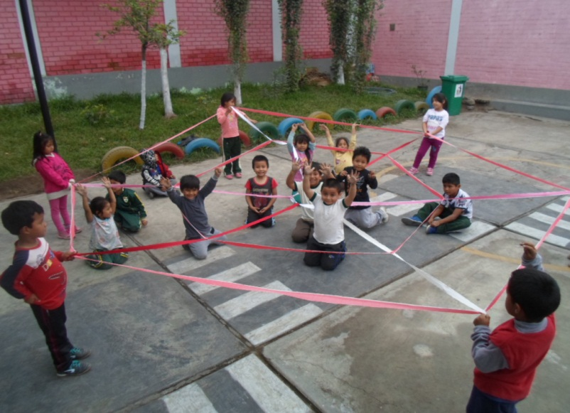
PSICOMOTRICIDAD
Y MÙSICA EN
EDUCACION
INICIAL
Materiales MILP
María Inés Lucana

Slide 2
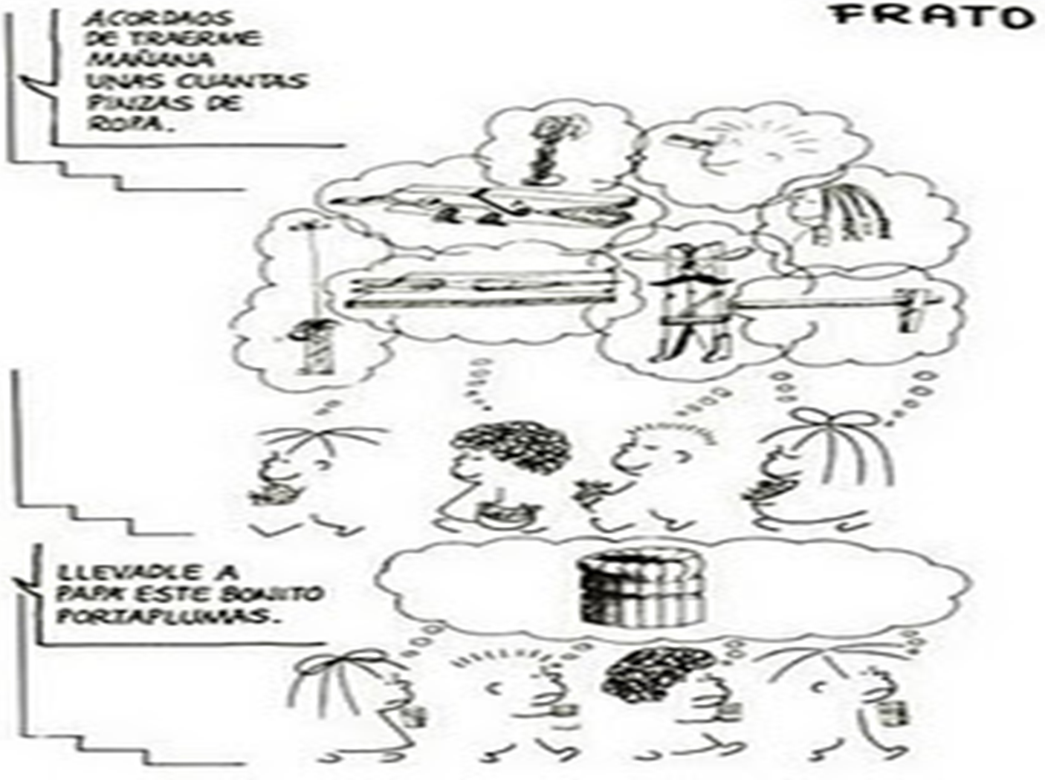

Slide 3
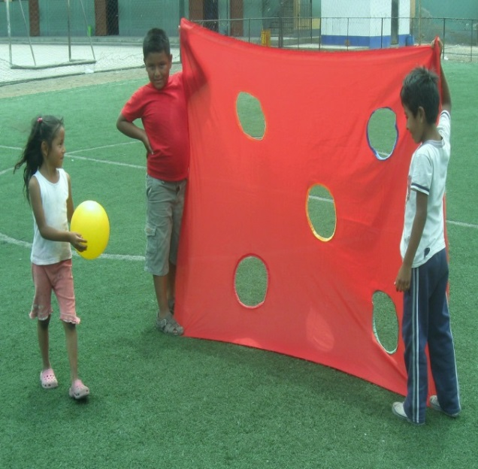
EDUCACIÒN PSICOMOTRIZ
“Educación extraordinariamente rica que ayuda al niño a construirse como persona única y diferente ,lista para actuar en el mundo que le rodea. Además de relacionarse con la naturaleza en una actitud de preservarla y servirse de ella para beneficio de todos”
Josefa Lora Risco
Creaciones MILP

Slide 4
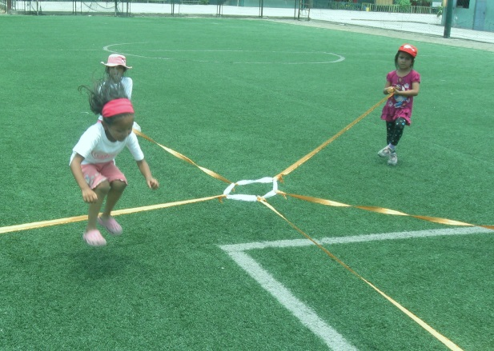
Educación psicomotriz
La educación Psicomotriz para cumplir su verdadero fin, ajusta su objetivo el proceso de estructuración que conocemos con el nombre de Esquema Corporal, cimiento y andamiaje del desarrollo integral.
Creaciones MILP

Slide 5
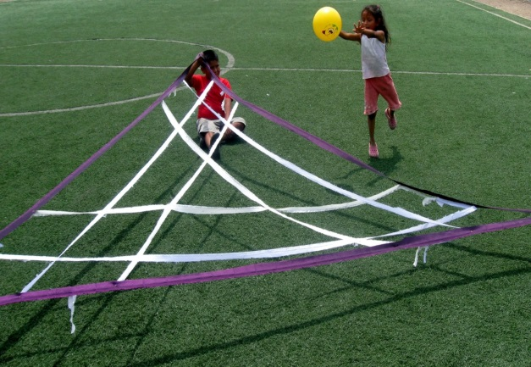
ESQUEMA CORPORAL
El Esquema corporal no representa una estructura rígida a la que se van anexando conductas motoras, sino que es el resultado de experiencias corporales organizadas de estrechas relaciones entre el individuo y el medio.
Creaciones MILP

Slide 6
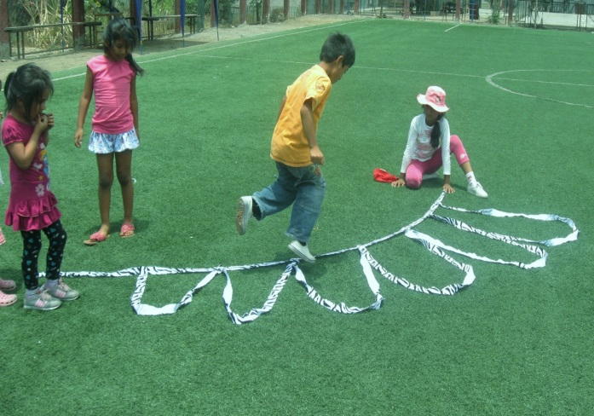
Creatividad
Capacidad que toda persona posee, solo requiere de práctica, fruto de un proceso permanente de descubrimiento, se va enriqueciendo de las diferentes experiencias, da paso a la originalidad, como base de nuevas creaciones.
Creaciones MILP

Slide 7
Promueve el razonamiento, la creatividad y/o el pensamiento crítico.
Propone actividades de aprendizaje y establece interacciones pedagógicas que estimulan la formulación creativa de ideas o productos propios, la comprensión de principios, el establecimiento de relaciones conceptuales o el desarrollo de estrategias.
Actividades e interacciones (sea entre docente y estudiantes, o entre estudiantes) que promueven afectamente el razonamiento, la creatividad y/o el pensamiento crítico.
El docente promueve efectivamente el RC y/o PC durante la sesión en su conjunto.
.Ya sea a través de las actividades que propone, de sus interacciones directas con ellos o las que fomenta entre ellos.
Si hay actividades o interacciones pedagógicas que no promueven esto directamente, son preparatorias para otras que sí lo logran.
Deben observarse actividades o interacciones entre docente y estudiantes (o entre estos), en las que hay una elaboración o desarrollo sostenido y progresivo de ideas. Esto ocurre cuando los estudiantes tienen que identificar o explicar sus formas de pensar o sus acciones, comparar o contrastar ideas, argumentar una postura, tomar decisiones, resolver problemas novedosos, desarrollar un producto original, hacer predicciones, conjeturas o hipótesis, apropiarse de manera personal u original del conocimiento, entre otros.

Slide 8
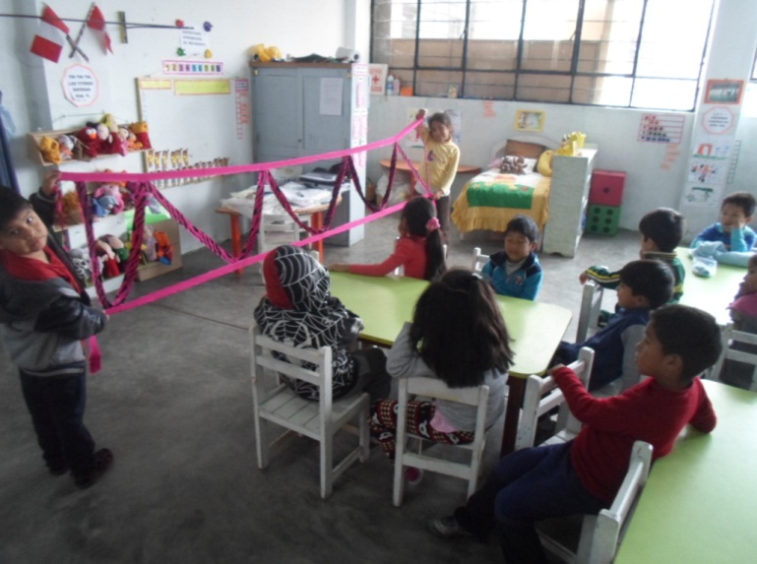
Creatividad
Cuento
Motor
Música
corporal
Psicomotricidad
Juego
tradicional
Juego
Espontaneo
Escalera de Hexágonos de Materiales MILP

Slide 9
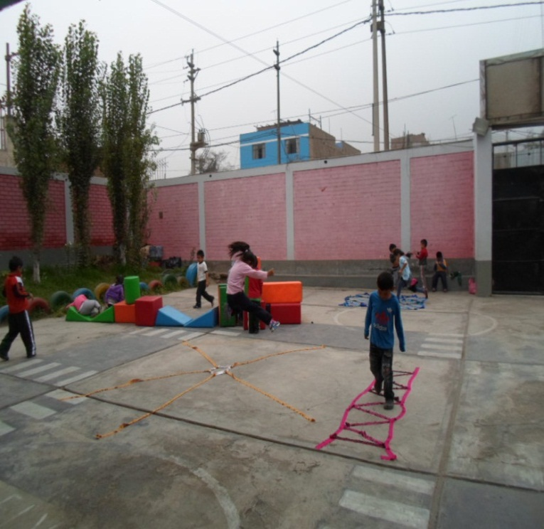
MATERIALES MILP - MED
PSICOMOTRICIDAD ENFOQUE
Enfoque de la Corporeidad .
El enfoque concibe al “cuerpo” más allá de su realidad biológica, porque implica hacer, pensar, sentir, saber, comunicar y querer. Asume que el “cuerpo” se encuentra en un proceso constante de construcción de su ser; proceso que se desarrolla a lo largo de toda la vida, desde el hacer autónomo de la persona, y que se manifiesta en la modificación y/o reafirmación progresiva de su imagen corporal,
Se basa en el desarrollo humano y que concibe al hombre como una unidad funcional donde se relacionan aspectos cognitivos, motrices, sociales, emocionales y afectivos interrelacionados estrechamente en el ambiente donde se desarrollan los niños, respetando todos los procesos particulares que configuran su complejidad para su adaptación activa a la realidad.
Cn 2016

Slide 10
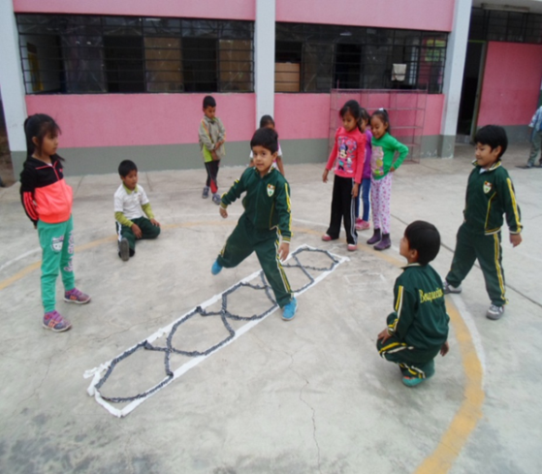
PRINCIPIOS DE LA EDUCACION INICIAL
RESPETO
SEGURIDAD
AUTONOMIA
MOVIMIENTO
JUEGO LIBRE
SALUD
COMUNICACIÓN

Slide 11
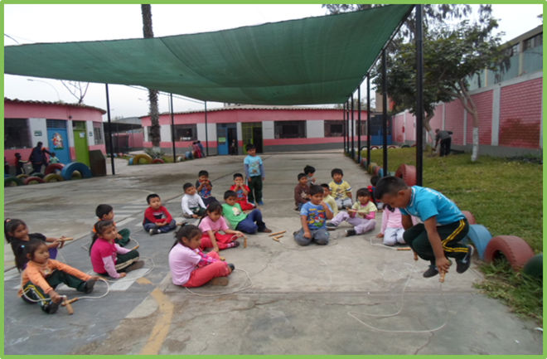
COMPETENCIA : SE DESENVUELVE DE MANERA AUTÓNOMA
A TRAVÉS DE SU MOTRICIDAD (CN 2016)
Comprensión progresiva y toma conciencia de sí mismo en interacción con el espacio y las personas de su entorno, lo que le permite construir su identidad y autoestima. Esto supone que el estudiante se desenvuelva por propia iniciativa y de manera placentera, interiorizando y organizando sus movimientos eficazmente según sus posibilidades.
Los niños irán logrando, progresivamente, la construcción de su imagen y su esquema corporal, a partir de la exploración de sus movimientos, posturas y desplazamientos, en la interacción con el entorno, durante el juego y la actividad autónoma. Todo esto les permitirá lograr, de manera paulatina, el dominio de su cuerpo, el desarrollo y control de sus posturas, la coordinación de sus movimientos, y el sentido de ubicación y organización en razón al tiempo, al espacio y los otros.

Slide 12
Capacidades (CN)
COMPRENDE SU CUERPO:
ES LA INTERIORIZACIÓN PROGRESIVA QUE LOS ESTUDIANTES TIENEN DE SU CUERPO EN ESTADO ESTÁTICO O EN MOVIMIENTO Y CON RELACIÓN AL ESPACIO, EL TIEMPO, LOS OTROS Y LOS OBJETOS DE SU ENTORNO, PERMITIÉNDOLES EL DESARROLLO DE SU PERSONALIDAD Y LA REPRESENTACIÓN MENTAL DE SU CUERPO.
Se expresa corporalmente: Es el uso del lenguaje corporal para comunicar emociones, sentimientos y pensamientos. Implica utilizar el tono, los gestos, mímicas, posturas y movimientos para expresarse, desarrollando la creatividad al usar todos los recursos que ofrece el cuerpo y el movimiento.

Slide 13
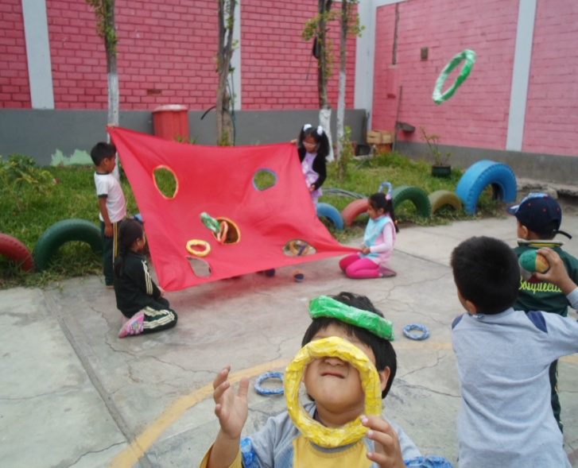
Desempeños
.Realiza acciones y juegos de manera autónoma combinando habilidades motrices básicas como correr, saltar, trepar, rodar, deslizarse, hacer giros y volteretas –en los que expresa sus emociones– explorando las posibilidades de su cuerpo con relación al espacio, el tiempo, la superficie y los objetos; en estas acciones, muestra predominio y mayor control de un lado de su cuerpo.
• Realiza acciones y movimientos de coordinación óculo-manual y óculo-podal que requieren mayor precisión. Lo hace en diferentes situaciones cotidianas, de juego o de representación gráfico-plástica, ajustándose a los límites espaciales y a las características de los objetos, materiales y/o herramientas que utilizan, según sus necesidades, intereses y posibilidades.
• Reconoce sus sensaciones corporales, e identifica las necesidades y cambios en el estado de su cuerpo, como la respiración y sudoración. Reconoce las partes de su cuerpo al relacionarlas con sus acciones y nombrarlas espontáneamente en diferentes situaciones cotidianas. Representa su cuerpo (o el de otro) a su manera, incorporando más detalles de la figura humana, e incluyendo algunas características propias (cabello corto, largo, lacio, rizado, etc.).
Materiales MILP

Slide 14
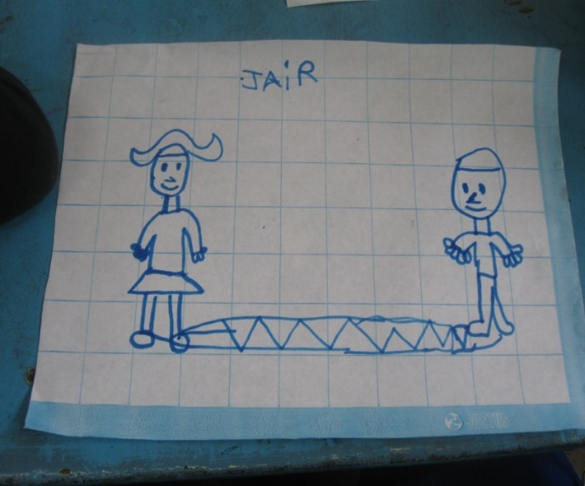
metodología
EL MÉTODO CREATIVO
Se apoya ante todo en el concepto del ser unidad vital indivisible .
Tiene como objetivo específico el ejercitar el pensamiento divergente en la solución de la tarea de movimiento, el cual constituye la base para el desarrollo de la creatividad.

Slide 15

El método se orienta a hacer aflorar la vivencia y la espontaneidad.
Permite al niño explorar permanentemente nuevas maneras de identificar, sus capacidades, de reconocer sus avances personales y de alegrarse con las metas cumplidas .
Creaciones MILP

Slide 16
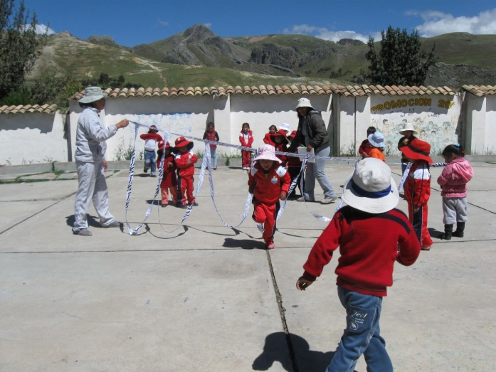
EL PROFESOR
Le permite la oportunidad de liberar al niño de su tutela y dependencia, dejándole la iniciativa de plantear sus propios patrones cinéticos , patrones que todo el grupo está en condiciones de realizar, de diversificar, ya que éste se ubico dentro de los limites del éxito y el fracaso de cualquiera de los integrantes, sin afectar su proceso como persona.
Materiales MILP

Slide 17
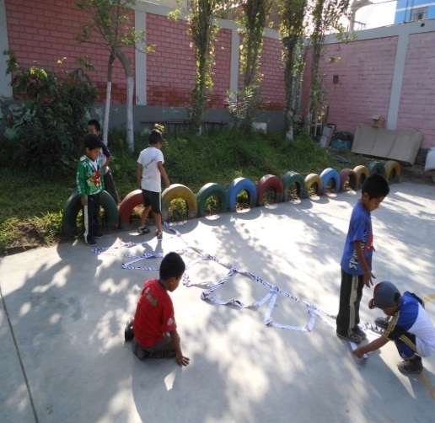
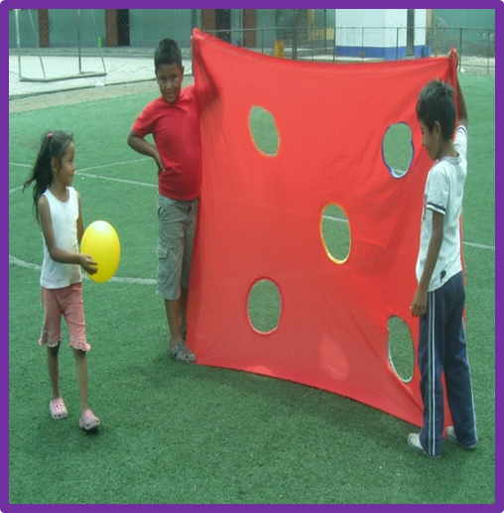
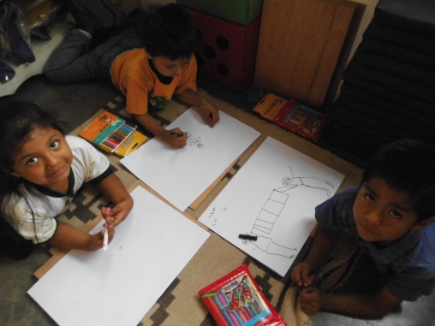

Proceso metodológico
JOSEFA LORA
De iniciación
De diversificación propiamente dicha
3. Momento de integración
Materiales MILP
Materiales MILP

Slide 18
SECUENCIA DIDÁCTICA PARA FAVORECER EL DESARROLLO DE LA PSICOMOTRICIDAD
Gestión curricular para el desarrollo de actividades psicomotrices
Aplicación de la metodología creativa para el desarrollo de la
psicomotricidad
Evaluación y retroalimentación permanente del proceso

Slide 21
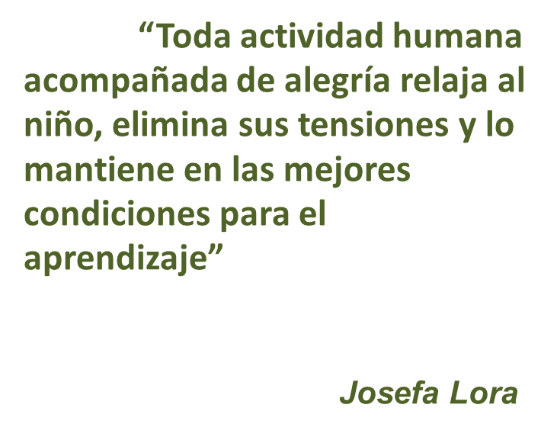
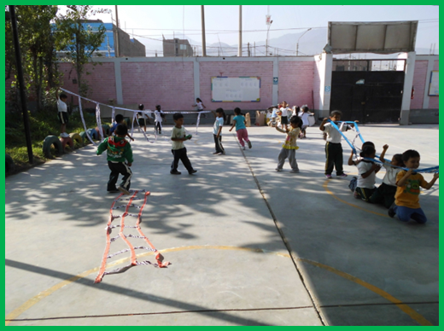
María Inés Lucana
mines.lucana.p@Gmail.com
Cel : - 994958211

Slide 22
